Slide 1
Session事故案例分析
郭红俊
2014-03-10

Slide 2
目录
Session原理分析
常见问题介绍
编码规范

Slide 3
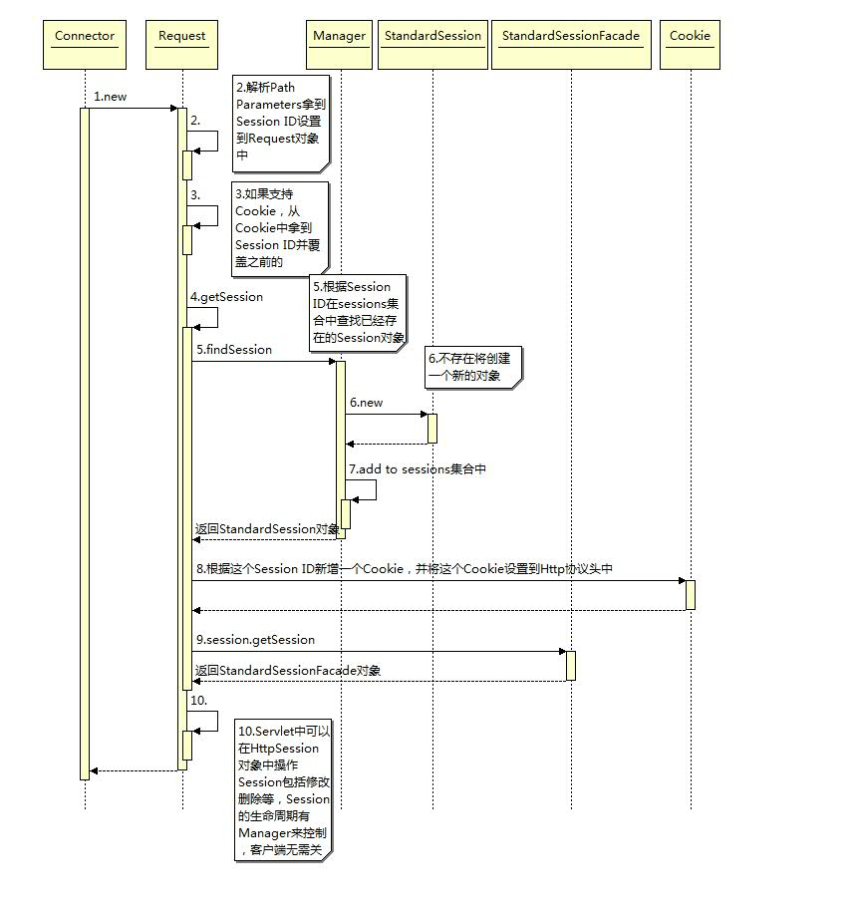
Notes:
https://www.ibm.com/developerworks/cn/java/j-lo-servlet/

Slide 4
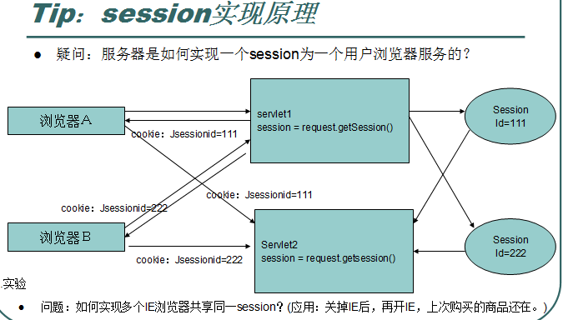
Session实现原理
Notes:
http://blog.csdn.net/woshirongshaolin/article/details/8583414

Slide 5
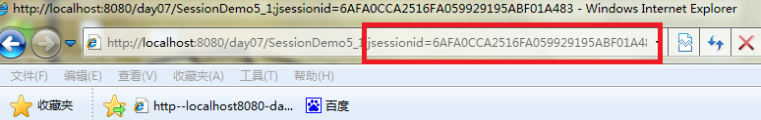
IE禁用Cookie后的session处理
<a href=‘/day07/SessionDemo5_1;jsessionid=3613F771F7B03EA9AAB19B9B94BD4555’>购买</a> <a href=‘/day07/SessionDemo5_2;jsessionid=3613F771F7B03EA9AAB19B9B94BD4555’>结账</a>

Slide 6
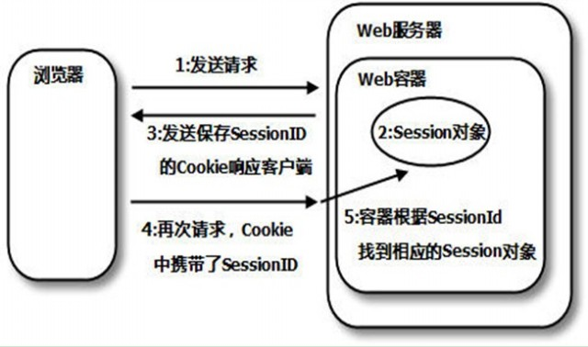
Session哪些环节可能会出问题？
客户端jsessionid被截获和CSRF攻击的风险；
切换用户后，Session不变问题
多服务器集群后，Session丢失问题，以及服务器负载不均问题；

Slide 7
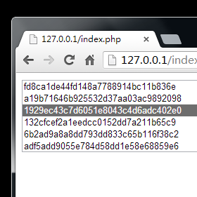
案例分析：切换用户Session不变问题
Notes:
http://www.web-tinker.com/article/20129.html

Slide 8
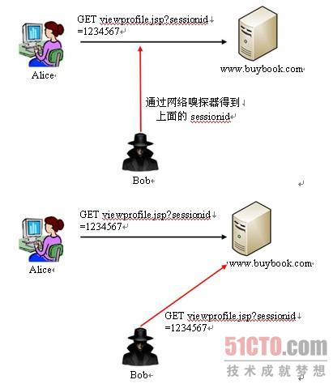
案例分析：会话劫持
如图所示，受害者Alice正常的登录网站为www.buybook.com，此时她的Session ID是1234567，攻击者Bob通过网络嗅探获得了Alice的Session ID和Cookie中的用户登录信息，这样他就可以模仿Alice进行登录和操作了，而此时此刻Alice可能毫无所知。
最常见的获取Session ID的方式就是XSS。
XSS 全称(Cross Site Scripting) 跨站脚本攻击， 是Web程序中最常见的漏洞。指攻击者在网页中嵌入客户端脚本(例如JavaScript), 当用户浏览此网页时，脚本就会在用户的浏览器上执行，从而达到攻击者的目的. 比如获取用户的Cookie，导航到恶意网站,携带木马等。
Notes:
会话劫持
http://book.2cto.com/201212/12128.html如图10-2所示，受害者Alice正常的登录网站为www.buybook.com，此时她的Session ID是1234567，攻击者Bob通过网络嗅探获得了Alice的Session ID和Cookie中的用户登录信息，这样他就可以模仿Alice进行登录和操作了，而此时此刻Alice可能毫无所知。 http://book.51cto.com/art/201212/374028.htm

Slide 9
案例分析：Session永远不过期

Slide 10
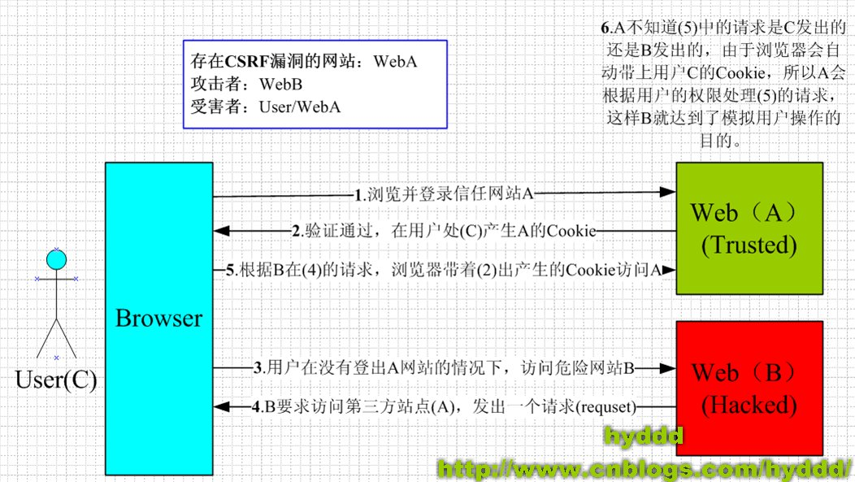
案例分析：CSRF攻击
Notes:
http://www.cnblogs.com/hyddd/archive/2009/04/09/1432744.html

Slide 11
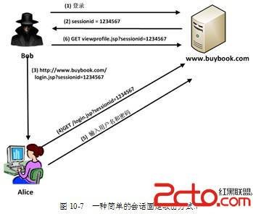
案例分析：会话固定
攻击者Bob以一个合法的用户身份登录www.buybook.com。
服务器与Bob建立了一个会话，sessionid为1234567（这里只是一个示例，大家不要在乎sessionid的位数对不对）。
Bob构造了一个URL：http://www.buybook.com/login.jsp?sessionid=1234567，发给了受害者Alice。
Alice不小心打开此链接进行了登录。
Alice输入她的合法用户名和密码，注意，由于此时的sessionid预先已经被Bob设置为1234567了。
这时Bob如果输入http://www.buybook.com/viewprofile.jsp?sessionid=1234567，就可以看到Alice的个人信息（profile）了，因此sessionid此时就是代表了Alice。
一般来说，会话固定可以通过下面几种方式实现。
（1）在URL中注入Session ID，这是最简单的一种方式，当然也最容易被检测到。
（2）用隐藏的表单字节。攻击者可以构造一个很像登录方式的登录表单并设定Session ID，然后诱惑用户登录。
（3）通过跨站脚本用客户端脚本来设定Cookie，如攻击者可以构造一个链接如下：http://www.buybook.com/viewprofile.jsp?p=30<script>document.cookie="sessionid=1234567";</script>。
（4）通过跨站脚本用<meta>标签进行设定，如攻击者可以构造一个链接如下：http://www. buybook.com/viewprofile.jsp?p=30<meta http-equiv=Set-Cookie content ="sessionid=1234567">。
如何防治固定会话
一般来说，解决固定会话是相当容易的。最基本的建议就是：一旦用户登录成功以后，马上invalidate用户的会话。具体的步骤如下：
➊ 用户输入用户名和密码。
➋ 系统对用户进行验证通过。
➌ 已有的会话信息如果仍然需要，则转移到一个临时变量中去（请参考➌）。
➍ invalidate 当前的会话（请参考➍）。
➎ 创建一个新的会话（请参考➎）。
➏ 把临时变量中保存的会话信息恢复到新创建的会话中去（请参考➏）。
➐ 用户使用这个新的会话登录到系统中并进行操作。
Notes:
http://book.2cto.com/201212/12129.html
http://book.2cto.com/201212/12131.html
http://book.2cto.com/201212/12133.html

Slide 12
如何保护你的会话令牌
采用强算法生成Session ID
定义会话ID 的长度
定义随机数算法
定义随机数类，默认的是java.security.SecureRandom
软硬兼施，会话过期
软会话过期，它指的是用户在一定的时间内与应用系统没有交互，则会话过期。
硬会话过期。它指的是用户登录到系统中经过一定的时间后，不管用户做什么，该会话都会过期。
保护你的Cookie
secure属性，声明了它，则说明当前这个Cookie只会在HTTPS的链接中进行传递，这样就可以使得攻击者无法很容易地通过分析网络流量来获得会话ID，从而有效地防治了中间人攻击（Man-in-the-Middle）。
HttpOnly这个属性，它不允许一些脚本（如JavaScript等）直接操作document.cookie这个DOM对象，这个属性对于阻止通过XSS窃取会话ID是必需的。
提供logout功能
Notes:
http://book.2cto.com/201212/12134.html

Slide 13
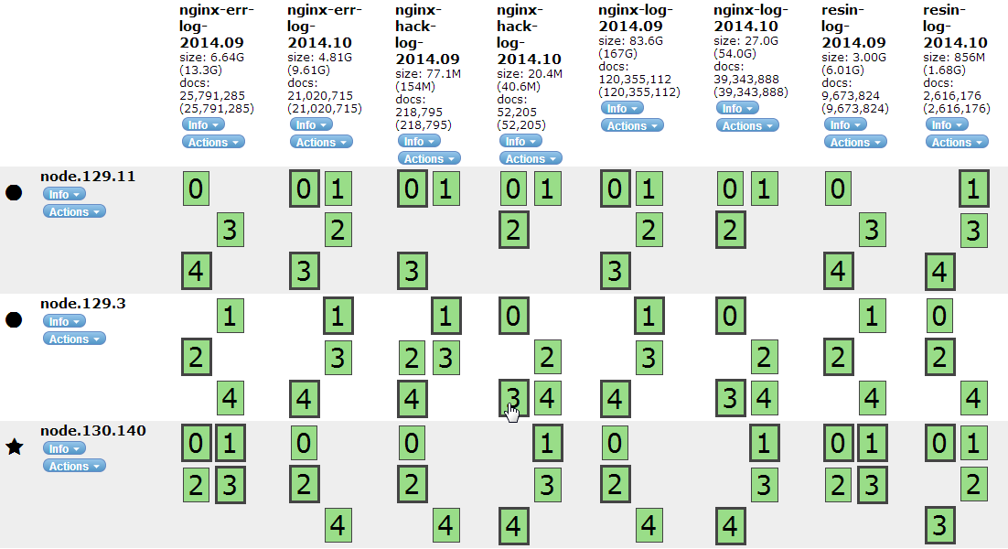
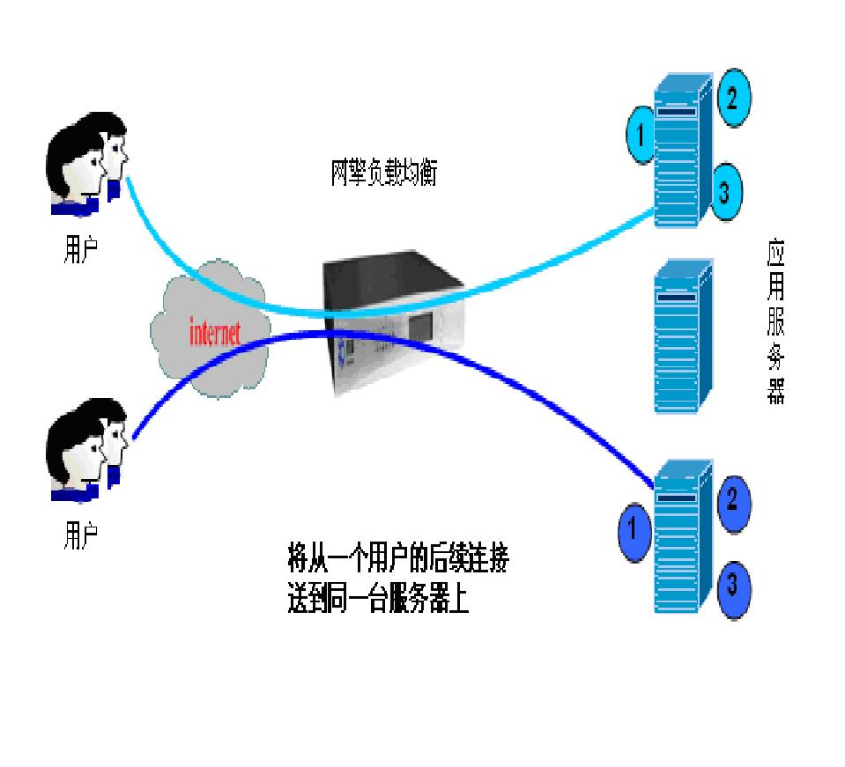
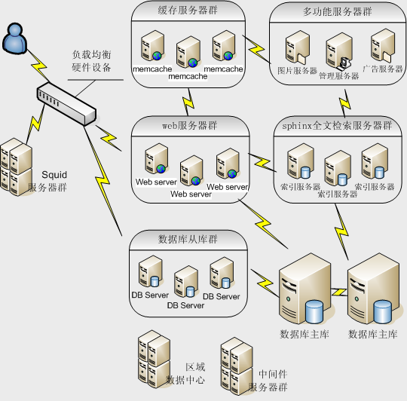
案例分析：集群情况下Session
Notes:
php 用redis实现跨服务器session
http://www.lampw3c.com/?p=1407

Slide 14
编码规范

Slide 15
FAQ

